Slide 1
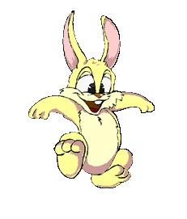
ЗАНЯТИЕ ПО РАЗВИТИЮ СВЯЗНОЙ РЕЧИ.
СОСТАВЛЕНИЕ РАССКАЗА ПО СЕРИИ ПРЕДМЕТНЫХ КАРТИНОК

Slide 2
На лесной полянке встретились белочка и зайчик.

Slide 3
Они понравились друг другу.

Slide 4
У белочки ушки остренькие, с кисточками на краях, хвост пушистый. Шубка рыженькая…

Slide 5
У зайчика ушки длинные. А хвост короткий. Шубка серая.

Slide 6
Все лето играли белочка и зайчик на лесной полянке…Прошло лето…

Slide 7
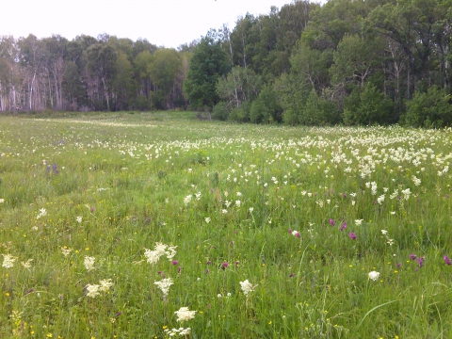
Прошло лето…

Slide 8
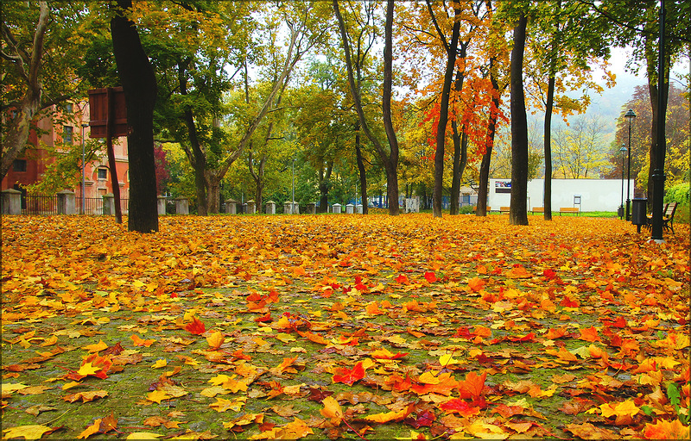
Наступила осень

Slide 9
Наступила зима.Однажды на зимней полянке встретились белочка и зайчик

Slide 10
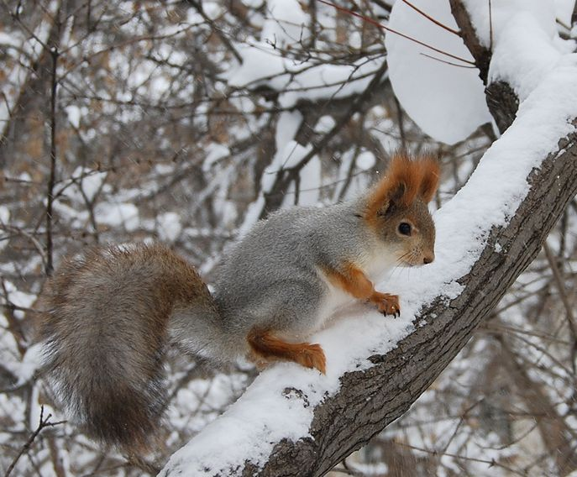
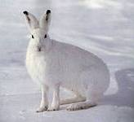
И не узнали друг друга..

Slide 11
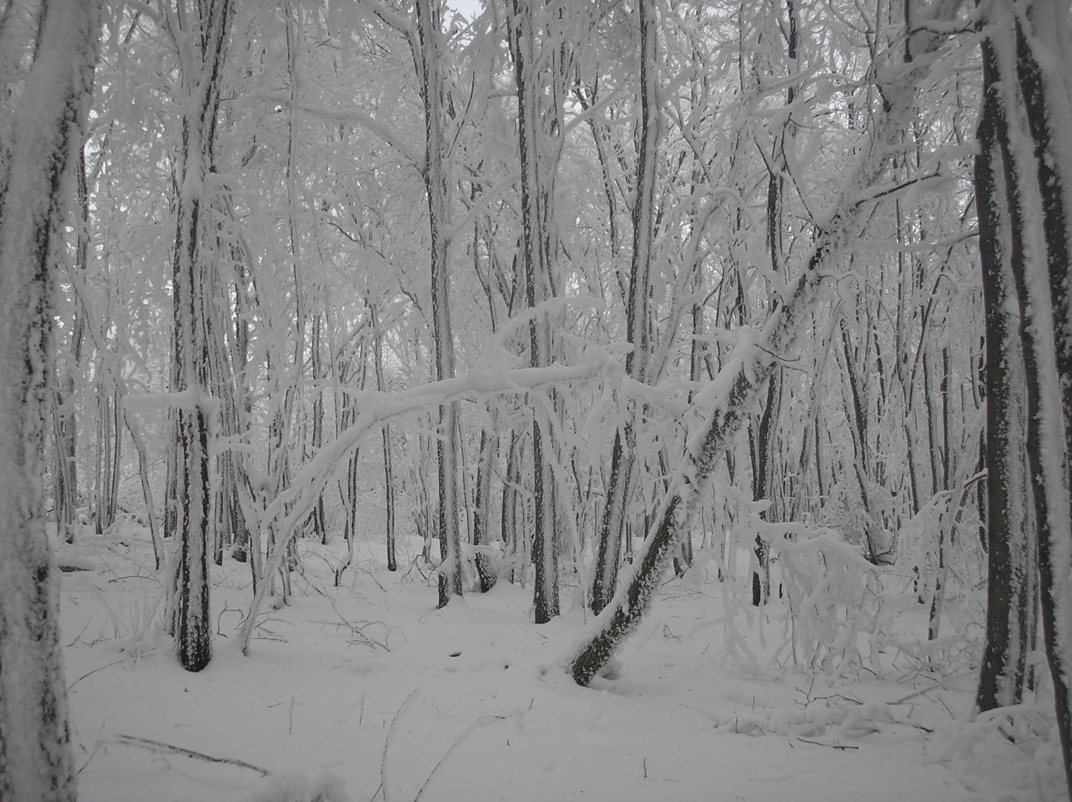
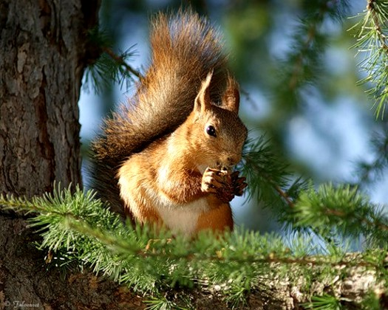
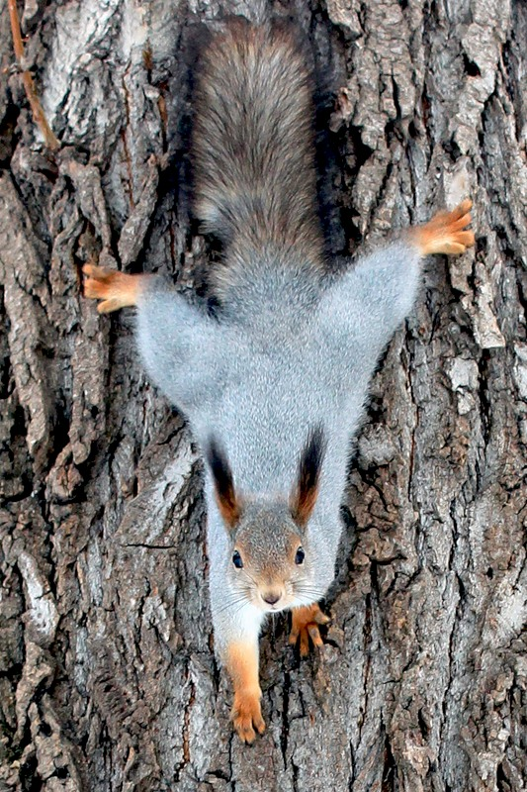
Белочка поменяла рыженькую шубку на серую

Slide 12
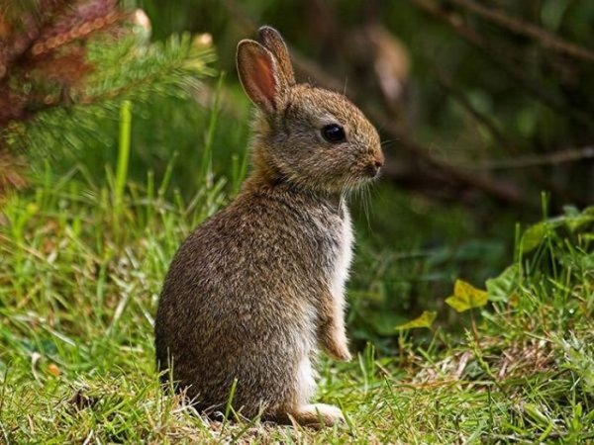
А зайчик поменял серую шубку на белую.

Slide 13
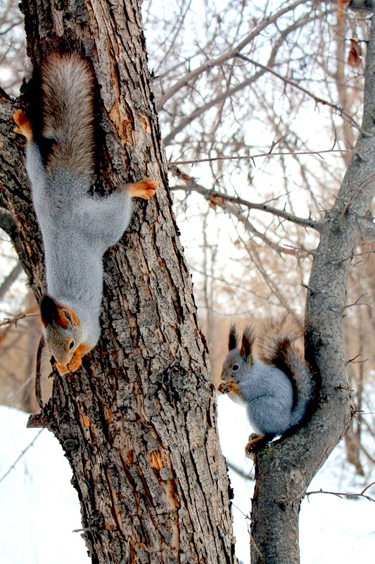
Презентацию подготовила СпицынаГ.А.
Фотографии взяты из интернета

